Slide 1
PEF3111
Empreendedorismo e Modelos de Negócio
Professor José Antonio Lerosa de Siqueira
jals@usp.br

Slide 2
Programação das aulas
 | Data | Programação das aulas
1 | 07/08 | Introdução geral
2 | 14/08 | 1. Segmentação do mercado; 2. Seleção de um setor para conseguir entrar no mercado
3 | 21/08 | 3. Descrição de um perfil para o usuário; 4. Cálculo do TAM (total addressable market) para o mercado piloto
4 | 28/08 | 5. Detalhamento de um representante real da persona; 6. Execução de um caso de uso de um ciclo de vida completo.
5 | 11/09 | Passos 7 e 8
6 | 18/09 | Passos 9 e 10
7 | 25/09 | Passos 11 e 12
8 | 02/10 | Passos 13 e 14
9 | 09/10 | Passos 15 e 16
10 | 16/10 | Passos 17 e 18
11 | 23/10 | Passos 19 e 20
12 | 30/10 | Passos 21 e 22
13 | 06/11 | Passos 23 e 24
14 | 13/11 | Fechamento do curso por palestrantes convidados
15 | 27/11 | Apresentações finais dos modelos de negócio

Slide 3
Exercício semanal de aquecimento cognitivo
Pensar de forma empreendedora
Parte 2 – ação em regime de urgência

Slide 4
Estratégia para o empreendedorismo
Antes de dar certo, irá dar errado. Várias vezes.
Esteja preparado(a) para quando uma oportunidade surgir.
O processo empreendedor disciplinado é uma ferramenta que vale a pena treinar.
O primeiro passo sempre é o mais difícil.

Slide 5
Não importa qual seja o negócio. Se não souberem perguntem para mim.

Slide 6
Missão: para que destino voa sua startup?
Paixão dos fundadores: o que os fundadores curtem? Onde está sua vibe comum?
Valores: os valores dos fundadores (p. ex. transparência, jogo limpo, integridade)
Ativos iniciais: tudo que pode ser eticamente utilizado para gerar valor, p. ex. o time e as conexões que já possuem.
Ideia inicial: Como irão sobreviver até a próxima fase? Qual é sua sugestão de negócio?

Slide 7
Sugestões de negócios (que podem ser adaptados a várias situações distintas)
Aluguel de equipamentos esportivos marítimos
Engenharia do Pastel
Equipamentos urbanos para redução da poluição acústica
Formas de Concreto produzidas a partir do modelo da edificação (BIM)
A rua inteligente
E-feira – a internet invadiu a feira
Resolver o problema de furto de cabos na cidade
Resolver um problema do prédio da Poli

Slide 8
Sugestão:
Escolham um negócio que seja divertido para você. Algo que você fará com prazer por algum tempo e que poderá ser algo para dar experiência em temas que você deseja explorar ao longo da sua vida.

Slide 9
Sugestão:
O ótimo é inimigo do bom. O objetivo é fazer algo bem feito mesmo que a matéria prima não seja de primeira qualidade.

Slide 10
Formar duplas
Trios também são bem aceitos.
Dividam tarefas entre os elementos da equipe. Evitem trabalhar em grupo.
Produzam um diário individual do trabalho realizado, que deverá ser entregue. Utilizem o asana.com se acharem conveniente.

Slide 11
Modelo do diário individual
Dia | Tarefa | Situação | Visto Superv.
28/8 | Buscar info sobre esportes marítimos | Em andamento
O supervisor é outro membro da mesma equipe

Slide 14
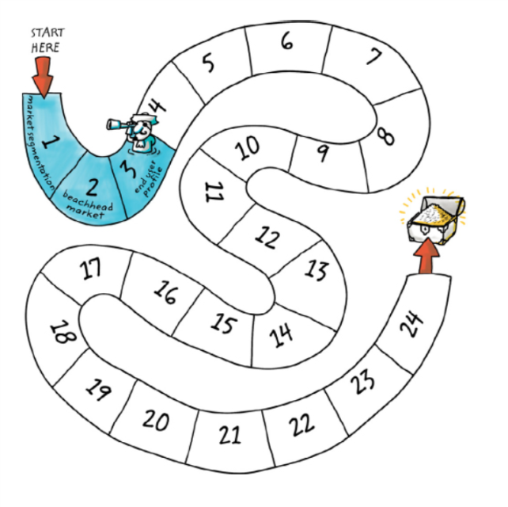
Passo 3: descreva a persona do cliente

Slide 15
Características possíveis para agregar no perfil do usuário final
gênero
Faixa de idade
Faixa de renda
Localização geográfica
O que os motivam?
O que temem?
Quem é o seu heroi?
Onde vão nas férias? Onde vão para jantar? Onde vão após o trabalho?
Que jornais lêem? Wesites? Séries da TV?
Qual é o motivo geral para comprar este produto? Preço? Imagem? Pressão dos amigos e colegas?
O que os tornam especiais e identificáveis?
Qual é a sua história?

Slide 16
O seu time de fundadores inclui alguém que tenha esta persona?
Isto é uma grande vantagem!

Slide 17
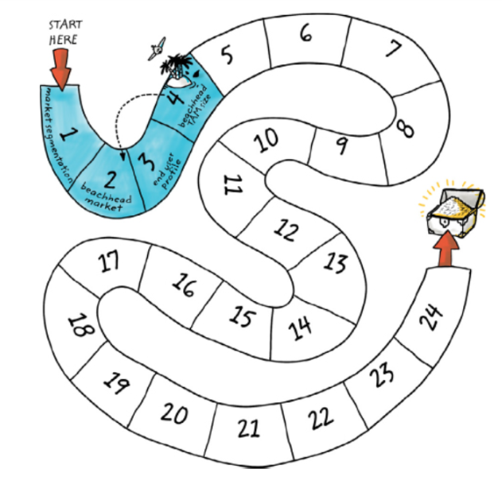
Passo 4: Calcule o tamanho do TAM (Total Addressable Market) para o mercado do primeiro ataque (beachhead market)

Slide 18
Próximo passo:
Passo 5:
Descreva alguém real para verificar se a Persona está calibrada

Slide 19
No passo 5 você irá:
Escolher para ser sua Persona um usuário final de um cliente em potencial.
Construir uma descrição detalhada dessa pessoa real.
Tornar a Persona visível para todos os participantes do novo empreendimento para que haja referências a ela em todas as decisões.

Slide 20
Esta é a nossa Persona!

Slide 21
Hubspot https://www.hubspot.com/make-my-persona

Slide 22
Vá além do Hubspot
A Persona precisa ser alguém real.

Slide 23
Responda a pergunta:
Se eu tivesse apenas um usuário final para representar o perfil do nosso usuário final, quem seria esta pessoa real?

Slide 24
Exemplo de uma descrição de Persona

Slide 26
Próximo passo:
Passo 6:
Execute um caso de uso do ciclo de vida completo

Slide 27
Um caso de uso (use case):
É uma descrição de um caso fictício com verossimilhança.

Slide 28
Neste passo você irá:
Descrever em detalhes como sua Persona descobre que o seu produto existe, compra-o, usa-o, obtém valor a partir dele, paga por ele, compra-o de novo e conta para outras pessoas o que achou a respeito dele.
Compreender por que este caso expandido de uso é essencial para identificar e resolver problemas da forma mais rápida e com o menor custo.
Obter clareza adicional e alinhamento em toda a sua equipe através do detalhamento de vários aspectos de um caso de uso do ciclo completo de vida.

Slide 29
O que deve constar de um caso de uso do ciclo completo de vida
1. Como o usuário final determina que tem uma necessidade ou oportunidade de fazer algo diferente do que tem feito até agora.
2. Como ele ficará sabendo a respeito do seu produto.
3. Como ele irá analisar o seu produto.
4. Como ele irá comprar o seu produto.
5. Como ele irá instalar o seu produto.
6. Como ele irá usar o seu produto (em detalhes).
7. Como ele determinará o valor ganho a partir do seu produto.
8. Como ele pagará pelo seu produto.
9. Como ele irá receber suporte técnico para seu produto.
10. Como ele irá comprar mais de você e como irá espalhar sua impressão (espera-se que positiva) acerca do seu produto.

Slide 32
Próximos passos:
Passo 7: especificar o produto (alto nível)

Slide 33
Passo 8: quantificar a proposta de valor

Slide 34
Exercício em equipe para a próxima aula (11 setembro)
Preencher o DEC – Disciplined Entrepreneurship Canvas com um caso fictício, porém verossímil.
Fazer em duplas ou trios.
Criar um arquivo Powerpoint com uma explicação do exercício.
Gravar um vídeo explicativo de 3 minutos (use a função Windows+G) e subir o vídeo no canal do YouTube. Cada membro da equipe deve se apresentar e “vender o seu peixe”.

Slide 35
Exercício em duplas para a próxima aula (11 setembro)

Slide 37
Não importa qual seja o negócio. Se não souberem perguntem para mim.

Slide 40
Fim da aula 4
Obrigado!
José Antonio Lerosa
jals@usp.br

